Slide 1

-= OSM GRUPP 5 =-
Viktor Andersson, Jimmy Helmersson, Marcus Münger
Elin Parsjö, Samuel Svensäter
3 juni 2014
Notes:
Elin

Slide 2
Varför valde vi Java?
Val av språk och concurrency-modell
Vilken concurrency-modell har vi valt?
Notes:
Viktor

Slide 3
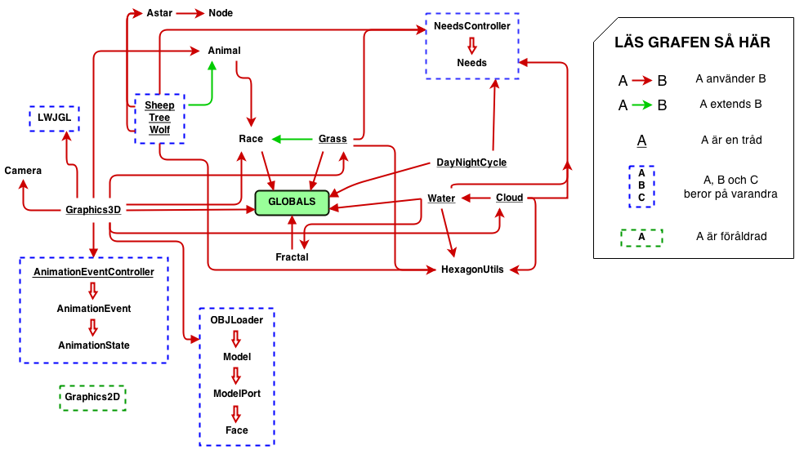
Notes:
Marcus

Slide 4

Upplägg
Grupparbete
Planering
Notes:
Samuel

Slide 5

Concurrency
Trådar och lås
För- och nackdelar
Finns det alternativ?
Notes:
Samuel och Jimmy

Slide 6
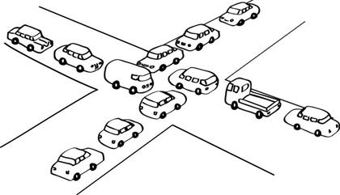
Deadlocks
Mutal Exclusion
Hold and Wait
No Preemption
Circular Wait
Notes:
Jimmy

Slide 7

Guldkorn
Behov-system
Notes:
Marcus

Slide 8

Animal
Flockbeteende
Notes:
Marcus och Jimmy

